Slide 1
Elasticidad
Elasticidad y tensión en materiales

Slide 2
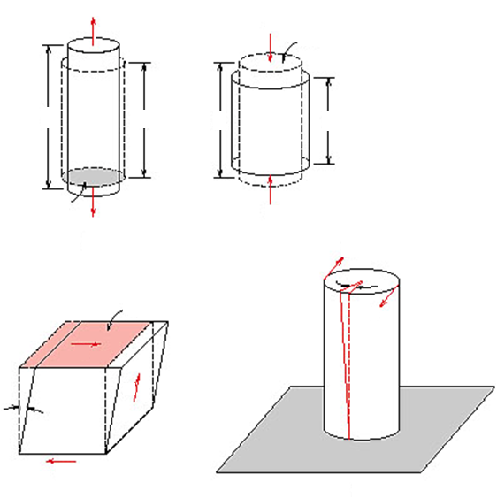








Deformaciones posibles
Elongación
Compresión
Torsión
Esfuerzo de cizalla

Slide 3
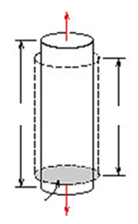
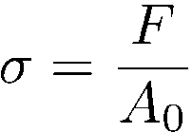
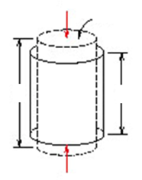
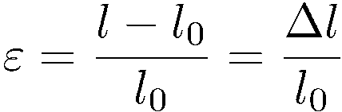

Compresión y tracción
Esfuerzo [Pa]:
Fuerza de tracción/compresión
Sección antes de la deformación
Deformación [fracción o %]
Largo inicial [m]
Largo tras deformar [m]
Variación del largo

Slide 4


Deformación elástica
Estira-miento de ligazones
Vuelta a la
forma normal
Ley de Hook para cuerpos sólidos
Esfuerzo [Pa]
Deformación [-]
Modulo de Elasticidad o
Modulo de Young [Pa]
Comportamiento Elástico

Slide 5
Deformación elástica
Materiales: E
Porcelana dental
Amalgama
Composite de resina
Poli (metilmetacrilato)
Cerámica aluminosa
Esmalte
Dentina
Alambre Ortodoncico
40 GPa
21 GPa
17 GPa
3.5 GPa
350-418 GPa
33.6 GPa
11.7 GPa
192 GPa
Acero: 207 GPa
Cobre 110 GPa

Slide 6
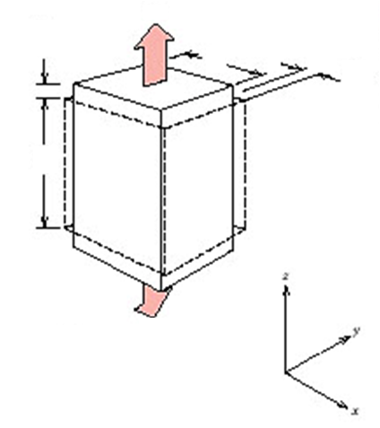

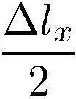

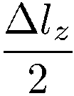
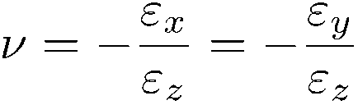

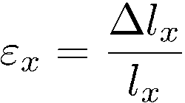
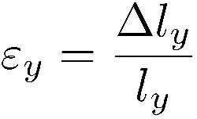
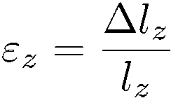



Contracciones lateral
Coeficiente de Poisson
Con las deformaciones
Materiales aniso trópicos:
Materiales “tecnológicos”:

Slide 7
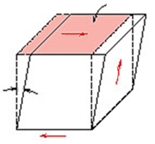





Esfuerzo de cortante
Torsión cortante
Modulo de cizallamiento [Pa]
Angulo de deformación [rad]
Relación entre modulo de cizallamiento y modulo de Young:

Slide 8
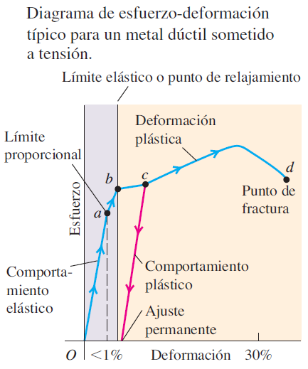
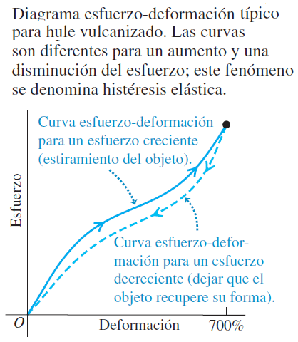

Slide 9
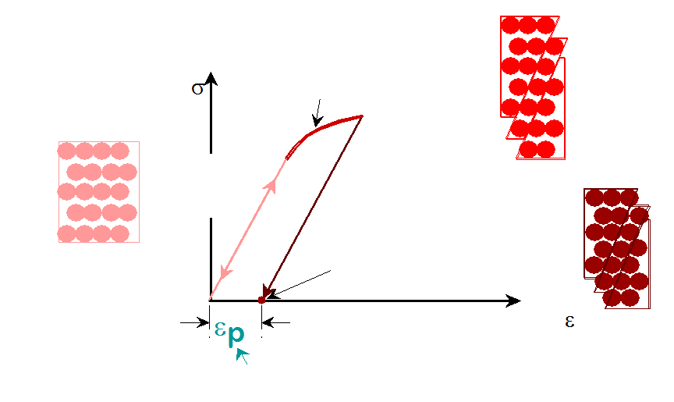
Deformación plástica

Slide 10
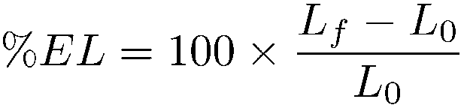




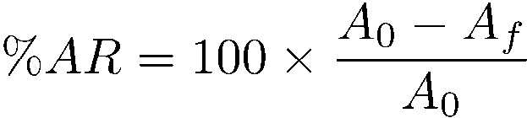
Deformación plástica - limites
Bajo %EL (quebradizo %El < 5%)
Alto %EL (dúctil %El > 5%)

Slide 11
Deformación plástica
Limite por
tracción
Limite por
compresión
Limite
elástico
Materiales
Porcelana dental
Amalgama
Composite de resina
Poli (metilmetacrilato)
Cerámica aluminosa
Esmalte
Dentina
Alambre Ortodoncico
Acero
Cobre
50-100 MPa
27-55 MPa
30-90 MPa
60 MPa
120 MPa
1.625 MPa
380 MPa
200 MPa
262 MPa
234 MPa
235 MPa
176 MPa
1.020 MPa

Slide 12
Enlace de interés:

